Slide 1
软件工程专业实训 项目汇报
答辩人：TUP小组
导 师：李红松老师

Slide 2
目录 | CONTENTS
1
项目简介
2
成员分工
3
AI设计
4
测试与性能分析
5
视频演示

Slide 3
1
项目简介

Slide 4
项目简介
1
项目选题：游戏人工智能算法的设计与实现
基于Unity游戏引擎，构架一个AI模型，分层次实现运动层、决策层和战略层的功能
完成一个游戏的原型系统，最后通过软件测试评估游戏的可玩性
项目名称：JOJO的奇幻大冒险
游戏类型：3D rouge-like类第一人称射击游戏
游戏背景：主角JOJO误入游戏世界，只能通过击败小怪。升级天赋来强化自己。打败最终BOSS才能回归现实世界

Slide 5
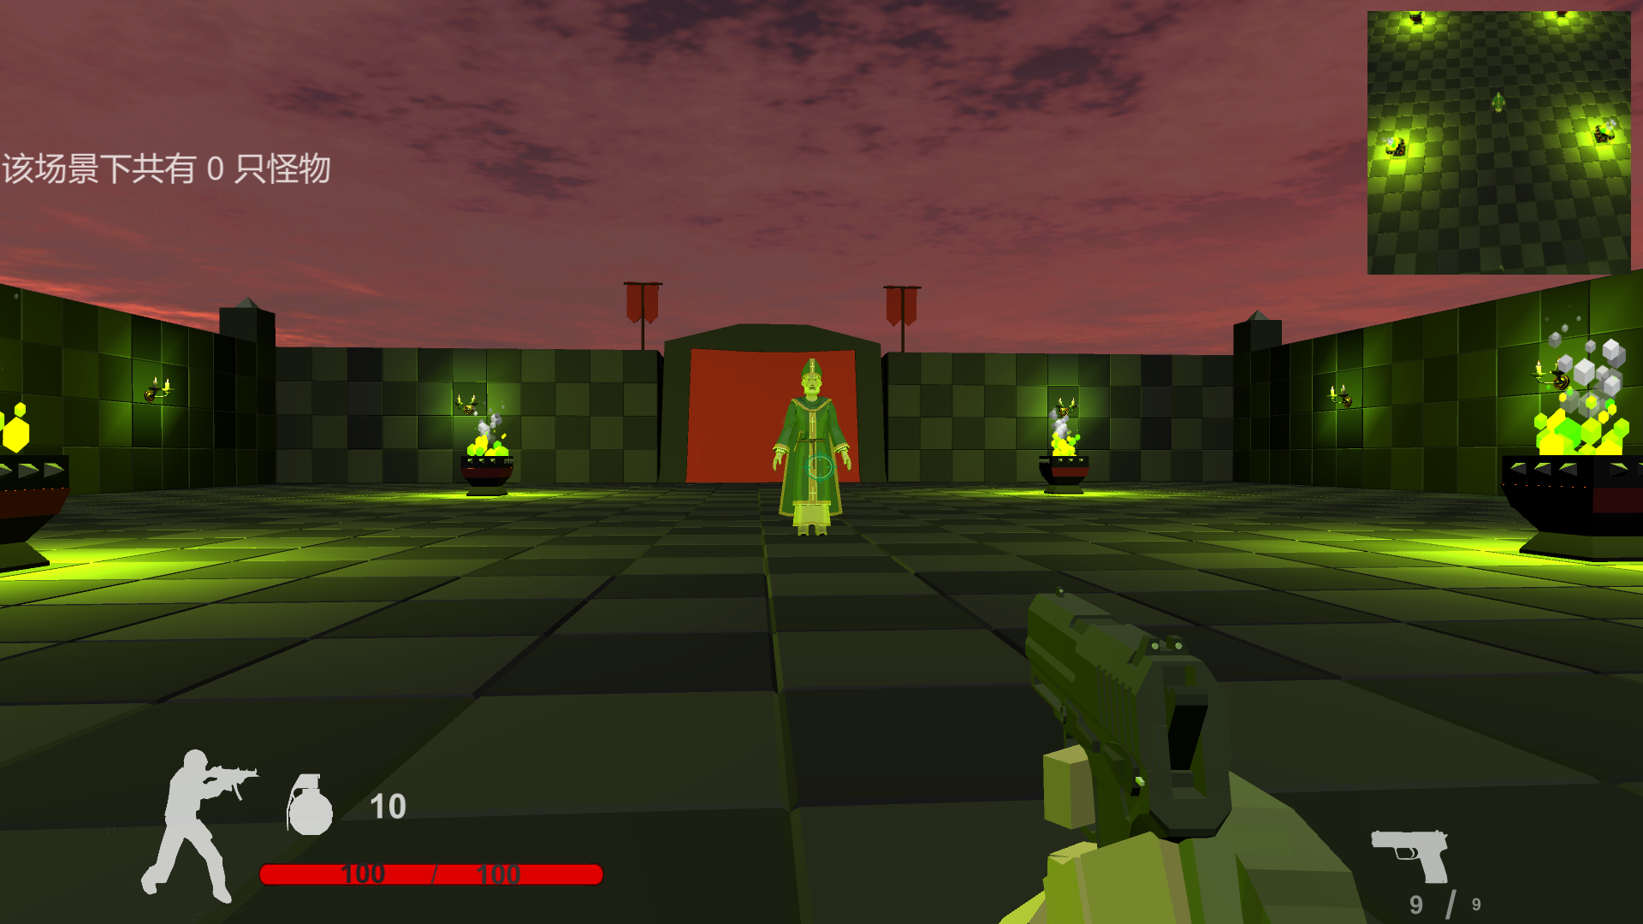
项目简介
1
设计风格
架空空间
地牢世界
西方中世纪

Slide 6
2
成员分工

Slide 7
成员分工
2
成员 | 担任负责人 | 第二职位 | 所属小组
刘洋 | 项目经理 | AI工程师 | 小怪AI设计组
张旭 | 游戏策划 | 关卡设计师 | Boss AI 设计组
和昕 | AI设计负责人 | 游戏策划 | Boss AI 设计组
陈泽鸿 | 关卡设计师 | AI工程师 | 场景美化组
张航 | 测试负责人 | AI工程师 | 小怪AI设计组
冯毅伟 | 文档负责人 | 测试 | 小怪AI设计组
管熙玉 | 财务负责人 | 美工 | 场景美化组
张芷璇 | 美工负责人 | AI工程师 | 小怪AI设计组

Slide 8
3
AI设计

Slide 9
AI设计
3
运动层
决策层
战略层
针对个体行为，AI基本的运动逻辑。
会自动寻找并攻击玩家，同时会躲避关卡中的陷阱。
基于运动层，AI的个体行为策略。
会根据当前自身血量、周围同伴等因素进入不同状态，选择不同决策。
针对群体行为，基于运动层和决策层，AI之间相互配合。
小怪列队行进、远程小怪会躲避在近战小怪身后等。

Slide 10
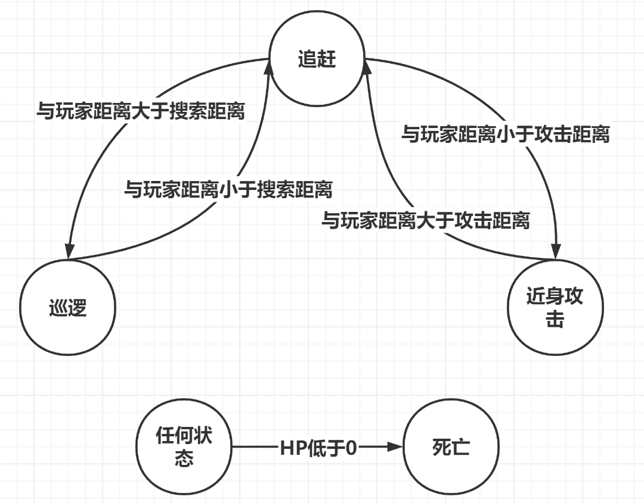
AI设计——运动层
3
近战小怪（远程小怪类似）

Slide 11
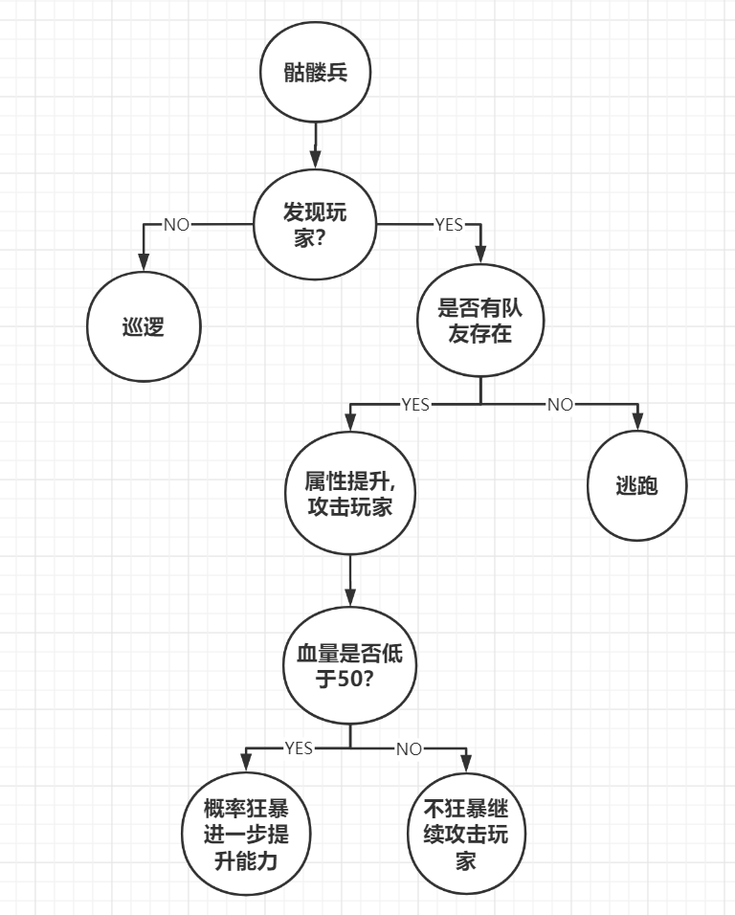
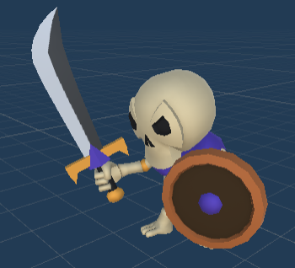
AI设计——小怪决策树
3
近战小怪：骷髅兵
介绍：喜好群居，自身实力会因为伙伴数量有所改变。

Slide 12
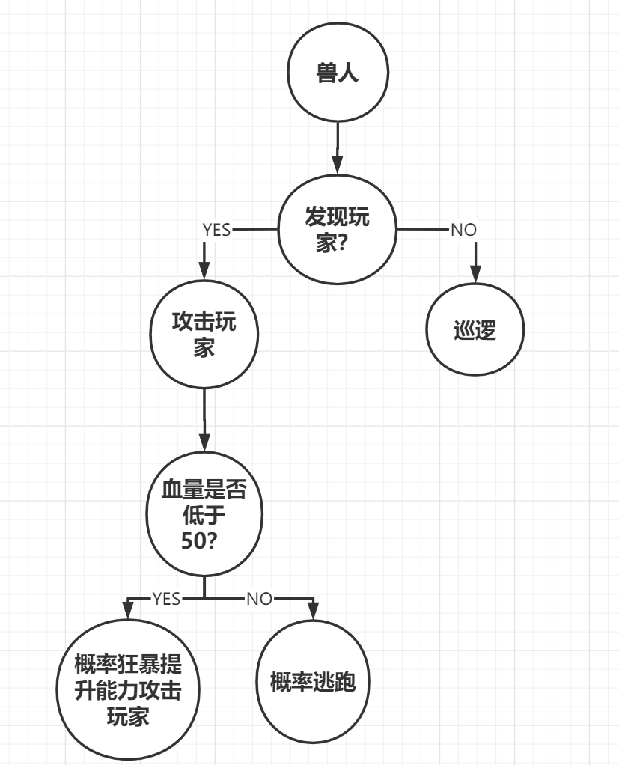
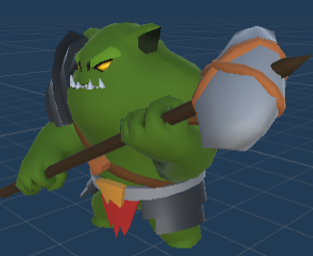
AI设计——小怪决策树
3
近战小怪：兽人
介绍：头脑简单，四肢发达，前排肉盾不二人选。

Slide 13
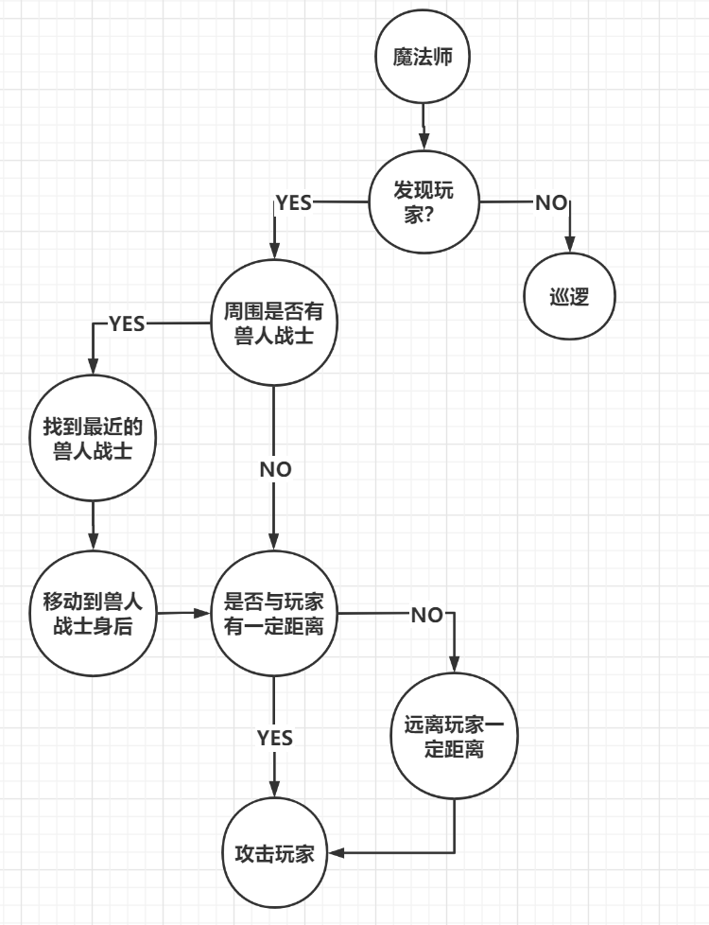
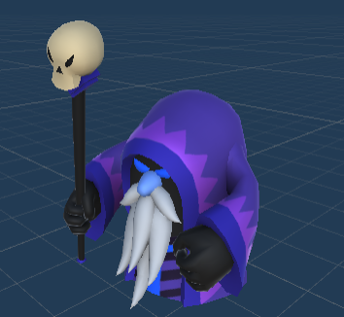
AI设计——小怪决策树
3
远程小怪：魔法师
介绍：头脑睿智，不会轻易将弱点暴露给对手。

Slide 14
AI设计——BOSS设计
3
HP | 攻击模式 | 技能 | 切换下一阶段
100%～60% | 近战 | 近战平A | 发射一圈弹幕
60%～20% | 远程 | 召唤炮台，逃跑 | 召唤压路机
20%～0% | 近战 | 压路机攻击、瞬移、暴走 | 无
BOSS进行多段设计，每阶段攻击方式和玩法都不相同
一共存在三个阶段

Slide 15
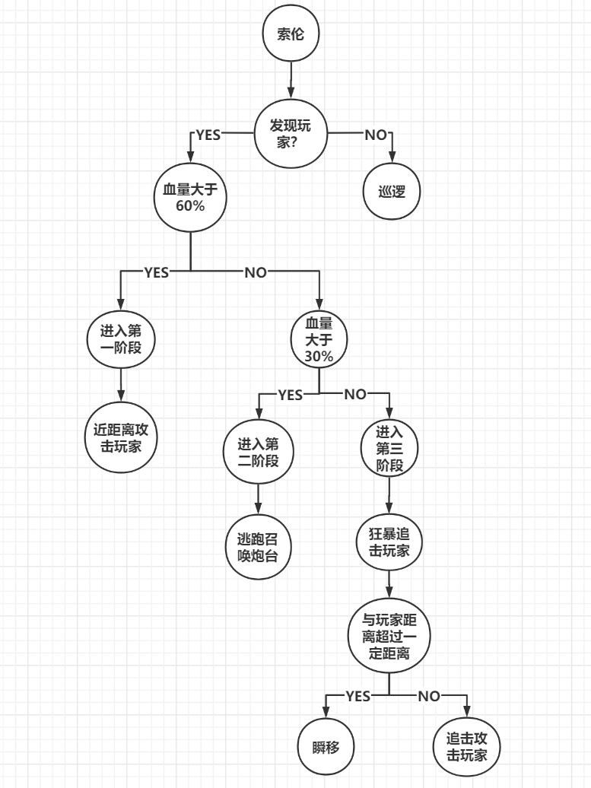
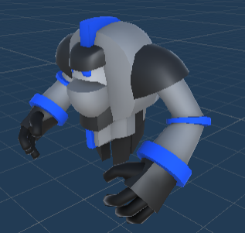
AI设计——BOSS决策树
3
BOSS：索伦
特点：黑暗世界的王者，残酷暴戾，实力强劲。

Slide 16
4
测试与性能分析

Slide 17
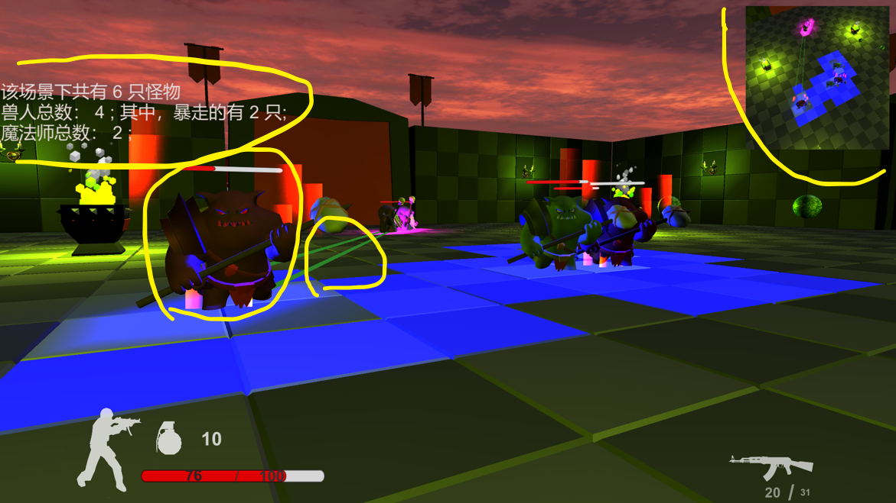
测试环境搭建
4
屏幕左上角为实时统计，方便查看怪物数量与状态
屏幕右上角为小地图，可以实时查看怪物位置
怪物状态改变会有特效
魔法师与跟随的兽人之间存在连线

Slide 18
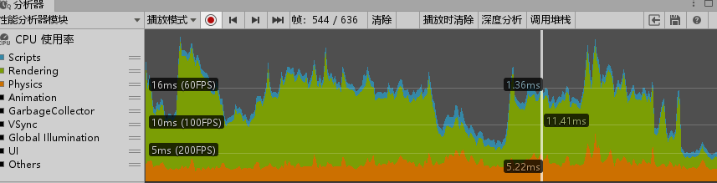
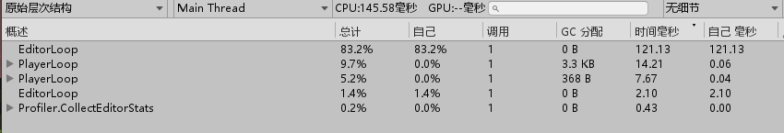
性能分析
4
使用unity profile进行性能分析
右图为法师数量为1000时的CPU使用率
经过测试我们可以发现：当改变NPC数量时，对游戏性能开销的影响比较大，但仍然在可接受的范围内。如果修改的是NPC预制体的属性，诸如速度、视野范围、伤害值等属性时，对游戏的性能影响不明显。同时，编写的人工智能脚本对游戏的性能开销影响同样不明显。
基本达到了我们的预期。没有对游戏性能产生太大的影响。

Slide 19
5
视频演示

Slide 20
感谢聆听
答辩人：TUP小组
导 师：李红松老师

